Slide 1










Tiếng việt 2
Tiếng việt 2
Tiết 3: Viết
Tiết 3: Viết
F
Chữ hoa

Slide 2
YÊU CẦU CẦN ĐẠT
1. Biết viết chữ viết hoa A kiểu 2 cỡ vừa và cỡ nhỏ.
2. Viết đúng câu ứng dụng: Anh em bốn biển cùng chung một nhà.

Slide 3
Hướng dẫn viết chữ hoa

Slide 4
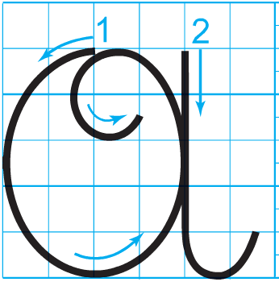
Quan sát chữ hoa a cỡ vừa
- Chữ hoa a cao bao
nhiêu ô li?
→ Cao 5 ô li.
- Chữ hoa a rộng bao
nhiêu ô li?
→Rộng 5,5 ô li.

Slide 5
Quan sát chữ hoa a cỡ vừa
- Chữ hoa a gồm bao nhiêu nét?
→Gồm 2 nét.

Slide 6
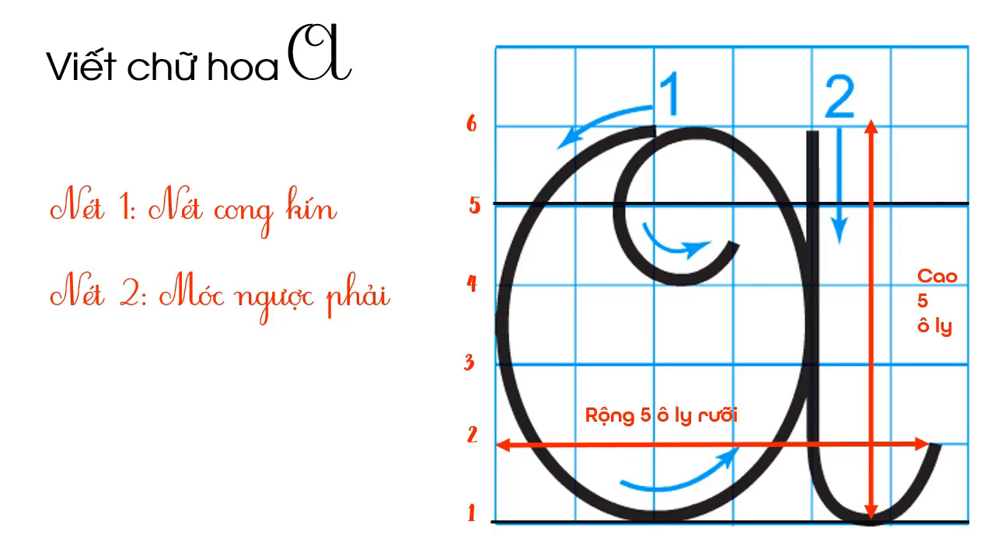
Hướng dẫn viết chữ hoa a cỡ vừa

Slide 7
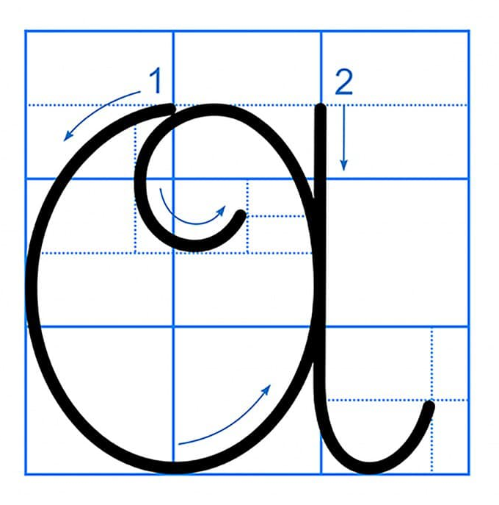
Quan sát chữ hoa a cỡ nhỏ
- Chữ hoa a cao bao
nhiêu ô li?
→ Cao 2,5 ô li.
- Chữ hoa a rộng bao
nhiêu ô li?
→Rộng gần 3 ô li.

Slide 8
Quan sát chữ hoa a cỡ nhỏ
- Chữ hoa a gồm bao nhiêu nét?
→Gồm 2 nét.

Slide 9
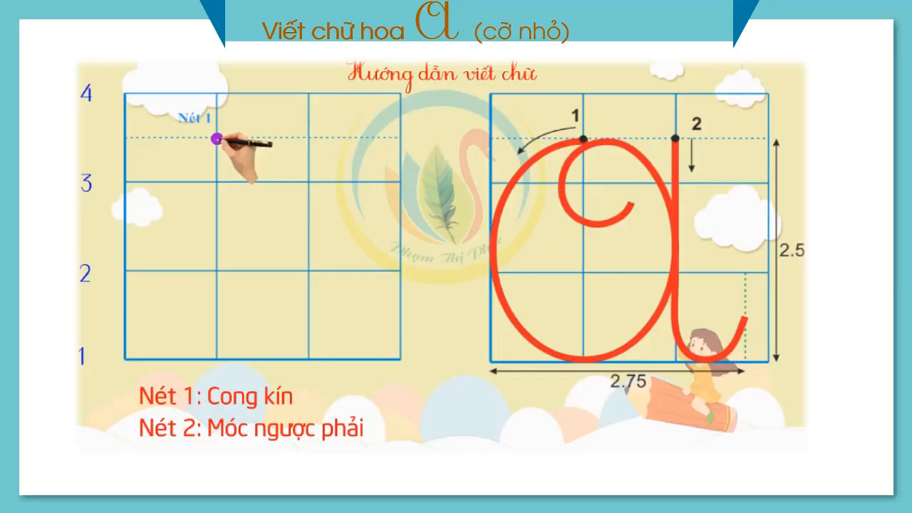
Hướng dẫn viết chữ hoa a cỡ nhỏ

Slide 10
Hướng dẫn viết câu ứng dụng

Slide 11
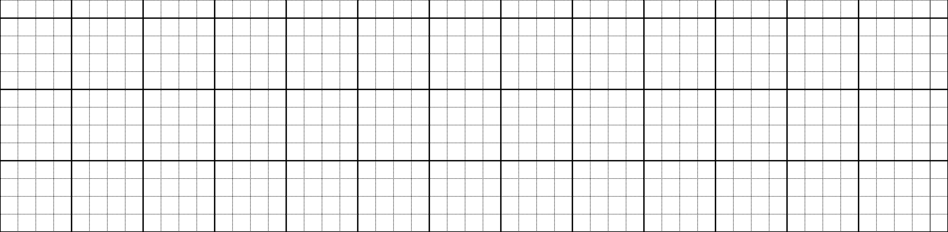
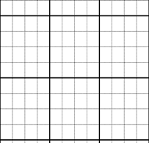
VIẾT ỨNG DỤNG
Fnh em bốn biển cùng chung một nhà.
→ Chữ a.
a) Chữ cái nào được viết hoa?
b) Khoảng cách giữa các chữ ghi tiếng như thế nào?
→ Khoảng cách giữa các chữ ghi tiếng là 1 con chữ o.

Slide 12
VIẾT ỨNG DỤNG
Fnh em bốn biển cùng chung một nhà.
→ Chữ a,h,b,g.
c) Chữ cái nào cao 2,5 ô li?
d) Chữ cái nào cao 1,5 ô li?
→ Chữ t.

Slide 13
VIẾT ỨNG DỤNG
Fnh em bốn biển cùng chung một nhà.
e) Cách đặt dấu thanh ở trên các chữ cái:
→ Dấu sắc trên chữ ô (bốn), dấu hỏi trên chữ ê (biển), dấu huyền trên chữ u (cùng), chữ a (nhà).
g) Vị trí đặt dấu chấm:
- Dấu chấm ngay sau chữ cái a của tiếng nhà.

Slide 14
Viết vở tập viết

Slide 15


3. Viết chữ hoa vào vở tập viết.
ȱ
Vở tập viết

Slide 16
Luyện viết lại chữ hoa ȱ.

Slide 17

GIÁO ÁN ĐIỆN TỬ LỚP 4
GIÁO ÁN ĐIỆN TỬ LỚP 2 & LỚP 3
Bộ Kết nối tri thức
Soạn bài giảng yêu cầu các khối lớp
Thiết kế bài giảng E – Learning
MĂNG NON – TÀI LIỆU TIỂU HỌC
Mời truy cập: MĂNG NON- TÀI LIỆU TIỂU HỌC/ Facebook
SĐT ZALO : 0382348780 - 0984848929

